Slide 1
PMP

Slide 2
PIC MICRO PAScal
PMP (PIC MICRO PASCAL) to darmowy kompilator PASCAL dla 8-bitowych mikrokontrolerów PIC. To nie tylko kompilator, ale także IDE oparte na Scintilla.

Slide 3
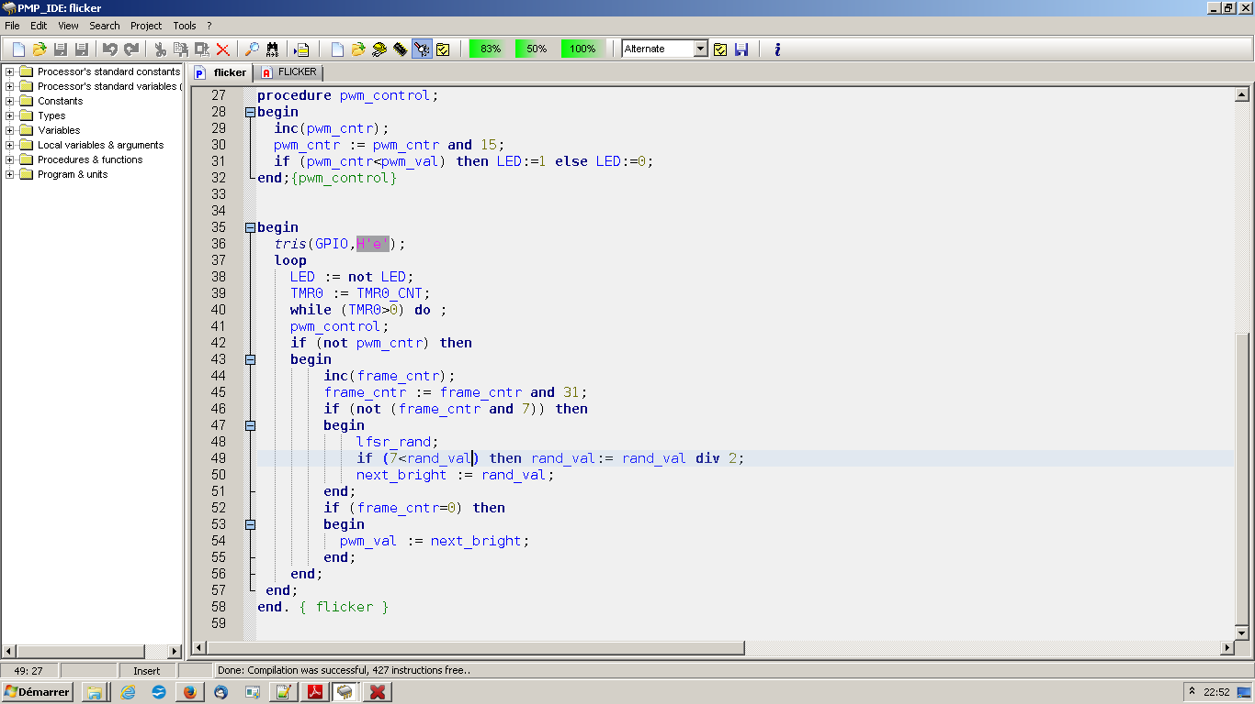

Slide 4
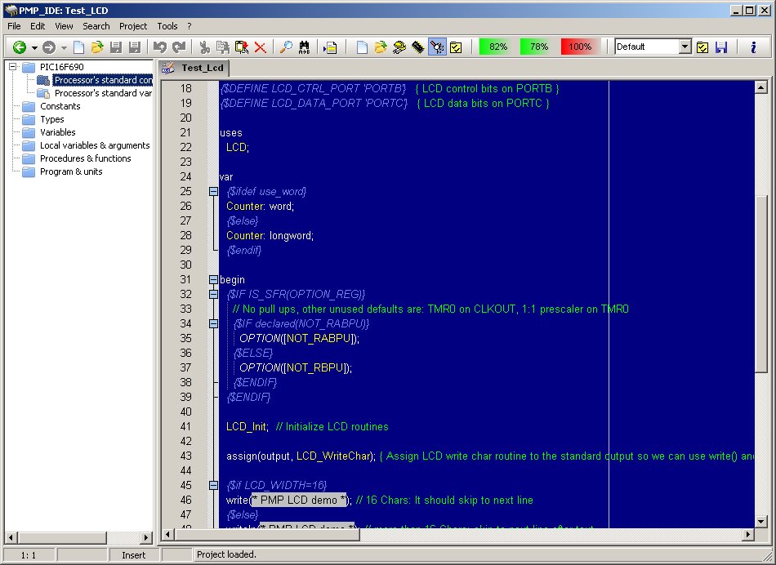

Slide 5
Historia
PMP został stworzony w 2006 roku
przez Filipa Paternotte'a.
Najnowsza wersja PMP to 2.1.4.
Została ona wydana w 2017 roku.

Slide 6
TYPY Danych w PMP
Proste rekordy: RECORD
Bitowe wartości logiczne: BOOLEAN
8-bitowe typy całkowite bez znaku i ze znakiem:
CHAR, BYTE, SHORTINT
16-bitowe typy całkowite bez znaku i ze znakiem:
WORD, INTEGER
32-bitowe typy całkowite bez znaku i ze znakiem: LONGWORD, LONGINT

Slide 7
TYPY Danych w PMP
wyliczenia
tablice: ARRAY
stringi: STRING
wskaźniki
zmienne i operacje zmiennoprzecinkowe (tylko PIC16 i PIC18):
REAL,
SINGLE,
oba formaty nie obsługują nieskończoności i NaN.

Slide 8
Ograniczenia pMP
PMP nie obsługuje programowania obiektowego
Tablice mogą mieć tylko jeden wymiar
Nie obsługuje zagnieżdżonych funkcji i procedur
Obsługuje tylko proste rekordy

Slide 9
Zastosowanie PMP
PMP jest używane głównie do programowania mikrokontrolerów PIC do sterowania różnymi urządzeniami (robotyka, automatyka domowa, itp.).
PMP może być również użyte do tworzenia aplikacji internetu rzeczy opartych na mikrokontrolerach PIC.

Slide 10
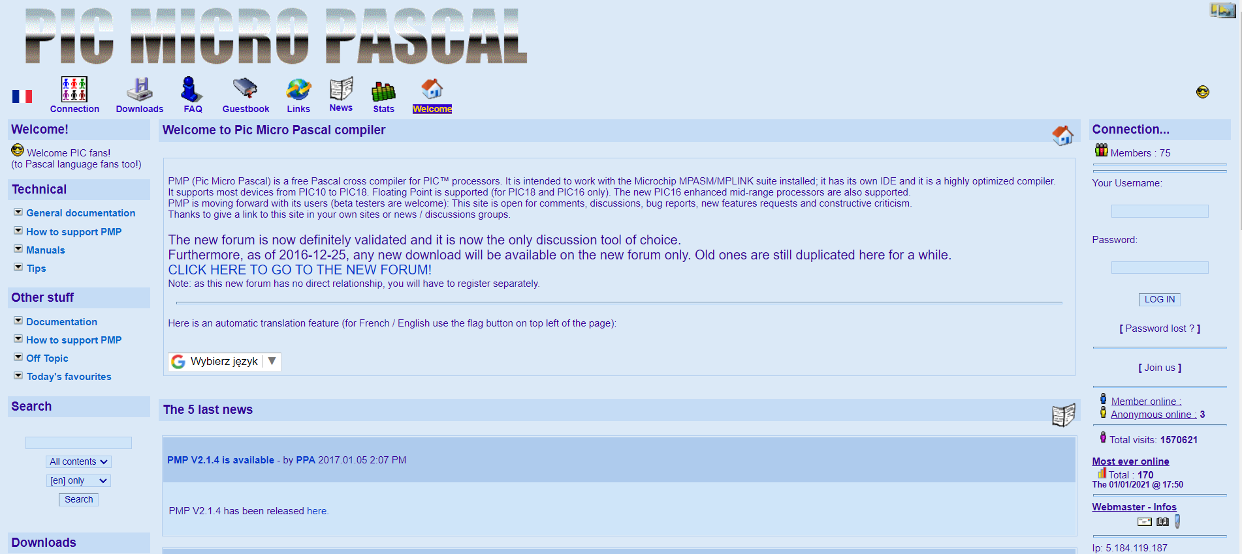
Forum
Stara wersja (działająca do 2016 roku) jest dostępna pod linkiem: http://www.pmpcomp.fr/

Slide 11
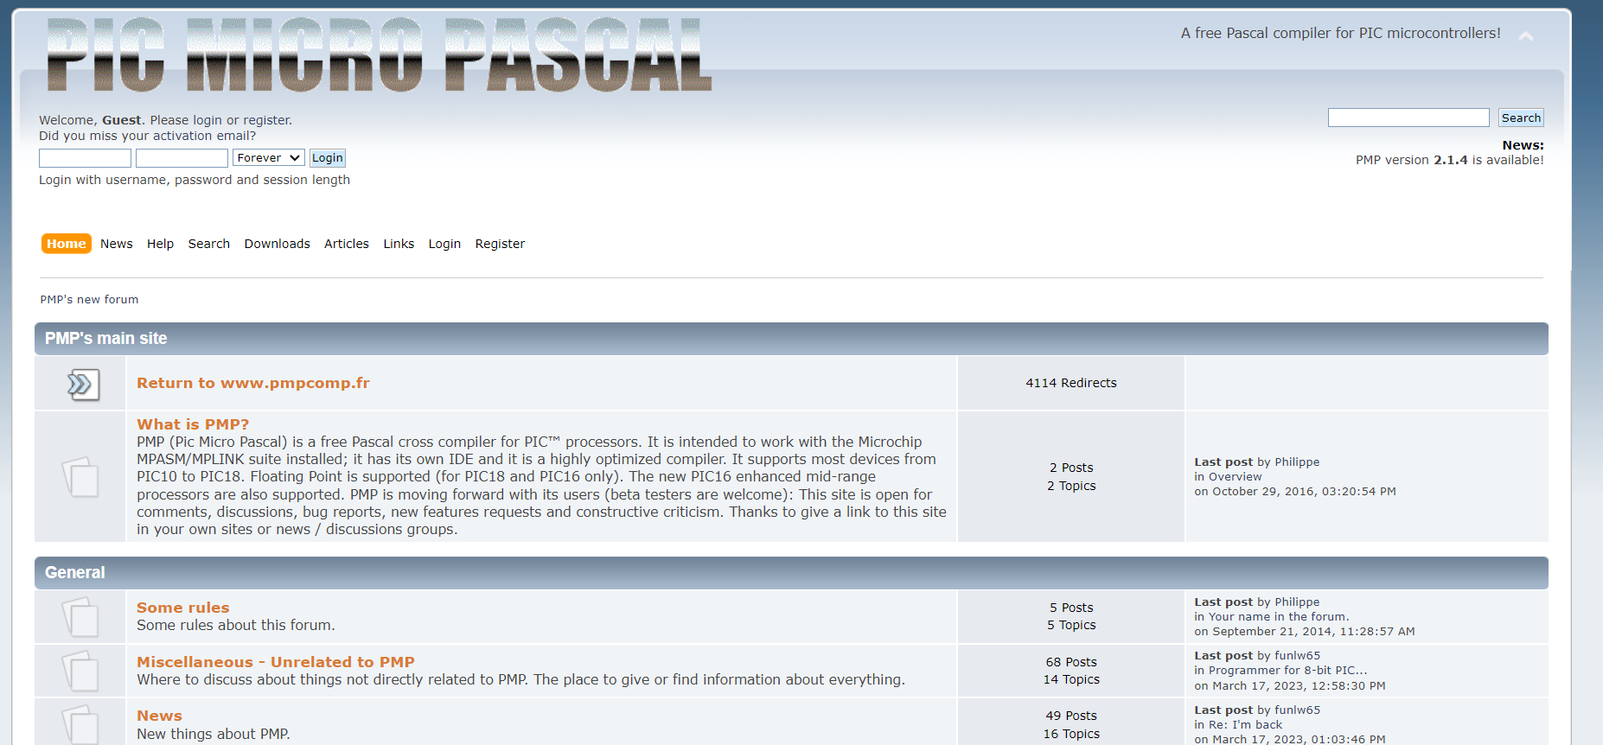
Forum
Nowa wersja (działająca po 2016 roku) jest dostępna pod linkiem: http://www.pmpcomp.fr/smf/

Slide 12
Źródła
https://en.wikipedia.org/wiki/Pic_Micro_Pascal
http://www.pmpcomp.fr/
http://www.pmpcomp.fr/smf/
https://picatout-jd.blogspot.com/2015/01/pic-micro-pascal.html

Slide 13
Dziękuję za Uwagę! Jakub Pisarski

